Slide 1
Инфраструктурный комплекс. Транспорт.
Prezentacii.com

Slide 2
Цель: Понятие «инфраструктура»; состав и роль инфраструктурного комплекса. Значение транспорта; состав транспорта.

Slide 3
Инфраструктура-это совокупность сооружений, зданий, систем и служб, необходимых для нормального функционирования и обеспечения повседневной жизни населения.

Slide 4
Инфраструктурный комплекс
Коммуникационная система
Сфера обслуживания:
Торговля и общест.питание
ЖКХ, наука и образование
Культура и искусство,
Здравоохранение
Соц.обеспечение и др.
связь
Транспорт
Ж.Д.,
Автомобильный,
Авиационный,
Трубопроводный,
Морской и речной
Электронный

Slide 5
Коммуникационная система.Задача: перемещение в пространстве людей, информации,энергии и грузов.
Транспортная система состоит из всех видов транспорта, объединенных между собой транспортными узлами.
Транспортный узел-это пункт, в котором сходятся несколько видов транспорта и осуществляется обмен грузами

Slide 6
Задача транспорта: обеспечить надежную связь между отраслями хозяйства и районами страны, а также обеспечить связь России с другими странами.
Задание: пользуясь картой атласа,назовите транспортные узлы России.

Slide 7
Работа транспорта
Грузооборот-это произведение груза(тонны) на расстояние его перевозки (км), измеряется в т/км
Пассажирооборот-количество пассажиров, перевезенных на определенное расстояние
( пассажирокилометрах)

Slide 8
Железнодорожный транспорт.

Slide 9
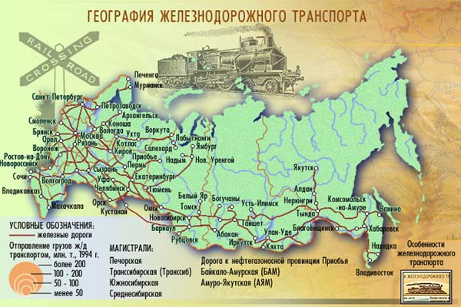

Slide 10
Практическая работа.
Характеристика одной транспортной магистрали по плану.
1.Протяженность магистрали
2. Направление магистрали.
3. Природные условия, в которых функционирует магистраль, влияние этих условий на эффективность работы.
4.Крупные транспортные узлы.
5.Состав и направление грузопотоков.
6.Перспективы развития.

Slide 11
Домашнее задание.
1группа. Изучить автомобильный транспорт.
2 группа. Изучить морской транспорт
3. Изучить речной транспорт
4. Изучить авиационный транспорт.
5. Изучить трубопроводный транспорт

Slide 13
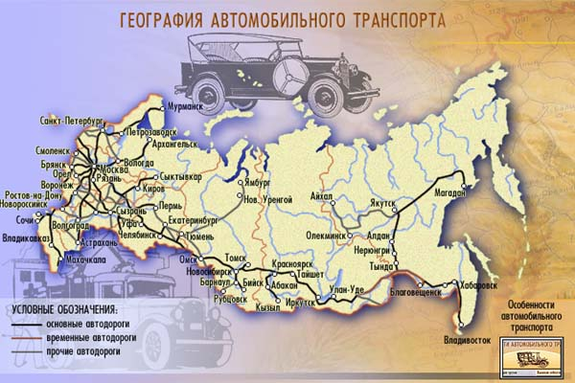

Slide 15
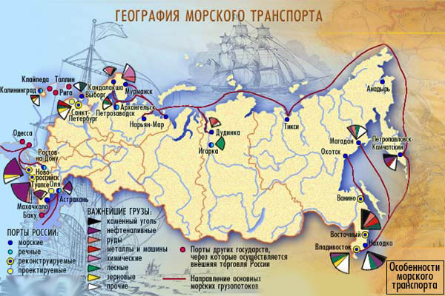

Slide 17
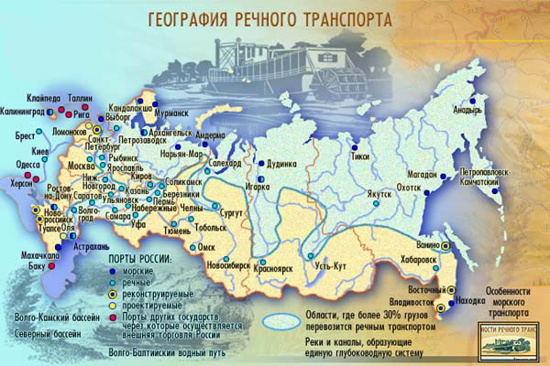

Slide 20
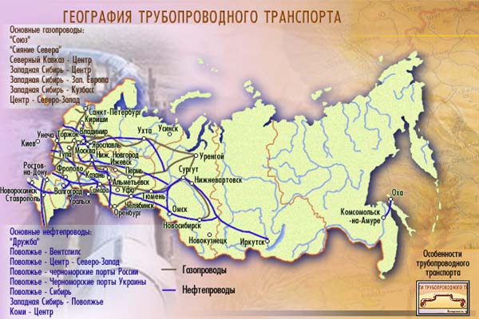
Title
Text

Slide 21
Докажите справедливость тезиса: «Транспорт- артерия, связывающая все отрасли хозяйства страны»

